Slide 1
BÁO CÁO ĐỒ ÁN ĐỀ TÀI PHẦN MỀM QUẢN LÝ Nhà TRỌ
Giảng viên hướng dẫn: Thầy Hoàng công trình
Sinh viên thực hiên: Nguyễn Anh Phú- 19110429

Slide 2
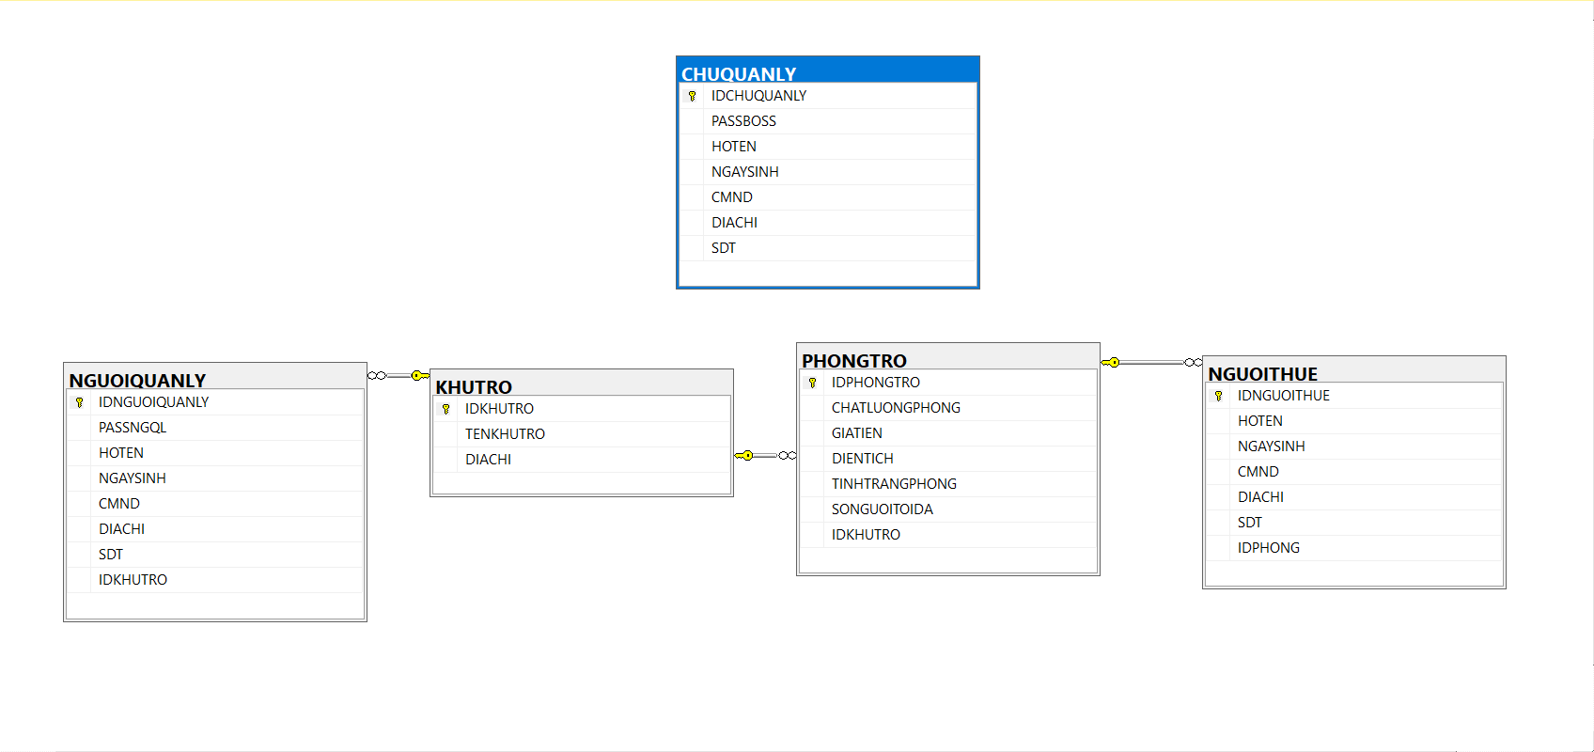
DaTABase

Slide 3
PHÂN QUYỀN
User
+ xem danh sách khu trọ
+ xem danh sách phòng trọ
+ Xem danh sách người quản lý
. Người Quản lý
+ Quản lý phòng trọ theo khu trọ của người quản lý
+ quản lý người thuê theo phòng trọ thuộc khu trọ của người quản lý
. Chủ trọ
+ Quản lý toàn bộ khu trọ
+ quản lý toàn bộ phòng trọ
+ quản lý toàn bộ người quản lý
+ quản lý toàn bộ người thuê

Slide 4
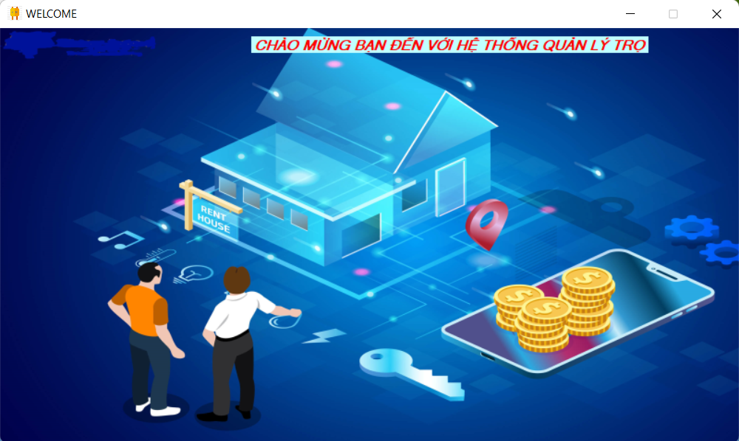
Demo

Slide 5
CẢM ƠN THẦY VÀ CÁC BẠN ĐÃ LẮNG NGHE

